Slide 1

18조 티미룸
LAP
김정희 김동준 곽내원 김수현

Slide 2





목차
1
프로젝트 목표 및 내용
4
개인 결과물 소개
2
사용자 관점
5
시연
3
변경사항

Slide 3
1
프로젝트 목표 및 내용
프로젝트 목표
경상대학교 학생들이 자격증을 취득하는 데 도움을 주는 것
프로젝트 내용
학과별 자격증 정보 및 일정을 제공
자격증 검색 기능 제공
채팅 기능을 통해 정보를 교환

Slide 4
2
사용자 관점
시간 절약
LAP
접근성
정보 교환

Slide 5
3
변경사항
DB (김동준) | - 사용자 정보를 저장 (이름, ID, 비밀번호 등) - 자격증 정보를 저장 (자격증 이름, 접수 일정, 시험 날짜, 자격증 내용 등) - 커뮤니티 게시물 내용 저장 - SQLite를 사용
알림 (곽내원) | - 알림 API를 이용하여 팝업 알림으로 구현
서버 (김정희) | - 커뮤니티 기능을 위해 서버 구축 - AWS 사용
UI 및 세부 기능 (김수현) | - Android Studio 사용
구글 로그인 API(곽내원)
채팅 내용 실시간 DB 이용(김정희)
상단바 고정 알림, 캘린더 알림 구현 X
실시간 채팅 구현
Firebase 이용

Slide 6
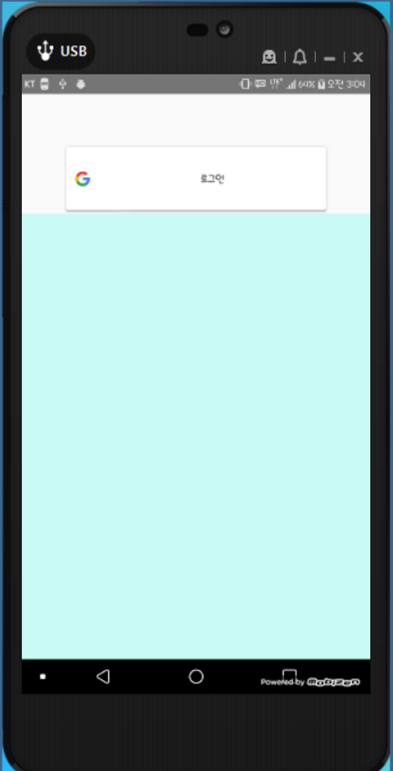
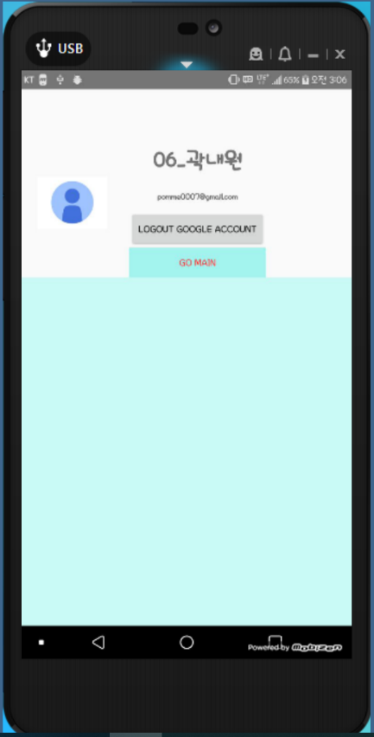
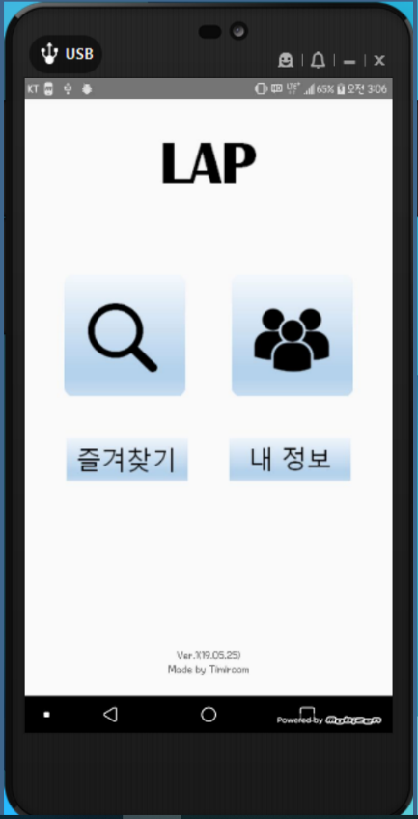
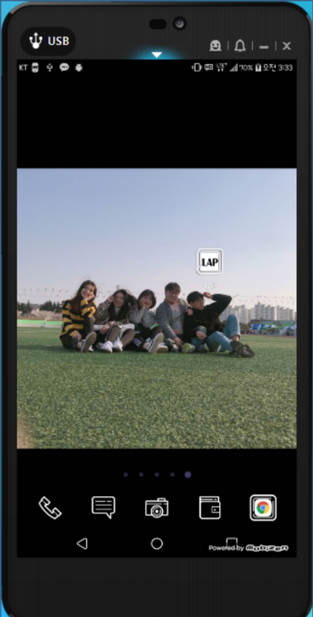
4
개인 결과물 소개:곽내원

Slide 7
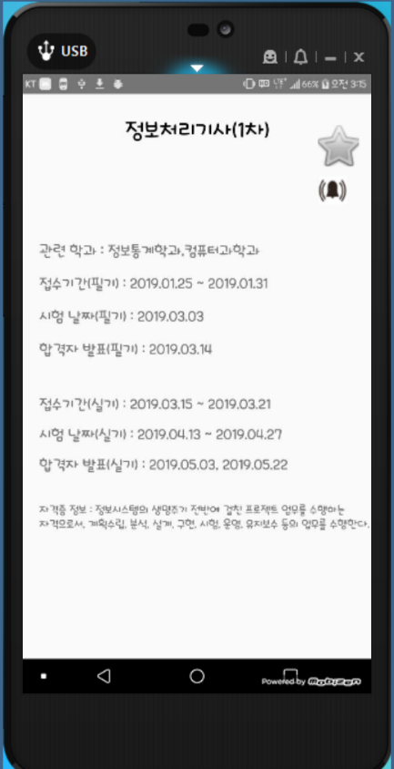
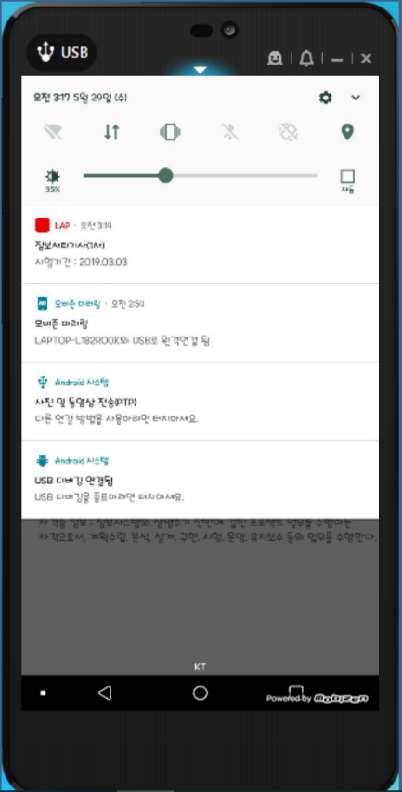
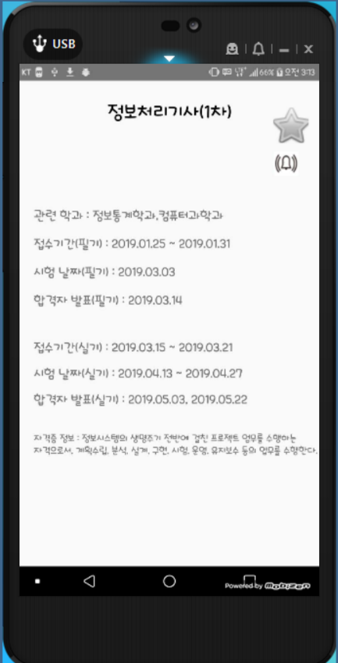
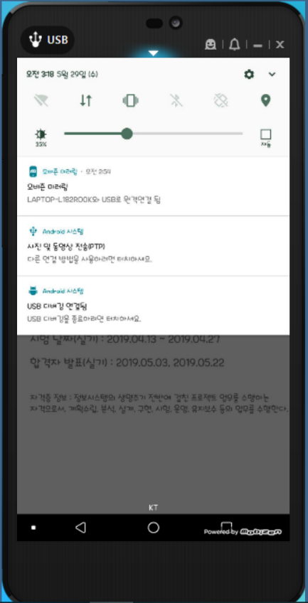
4
개인 결과물 소개:곽내원

Slide 8
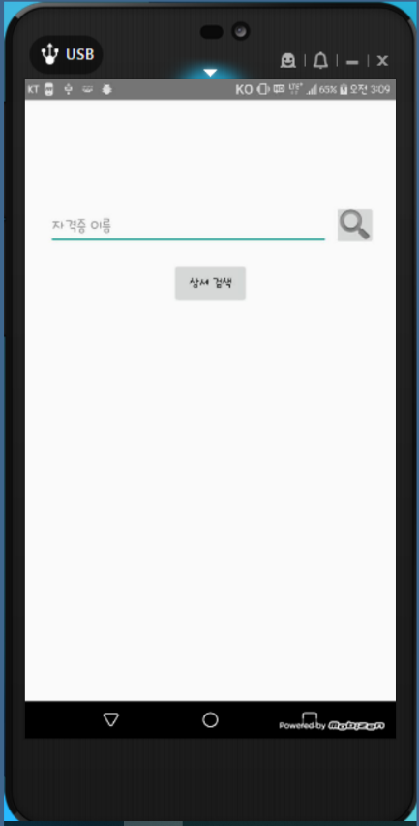
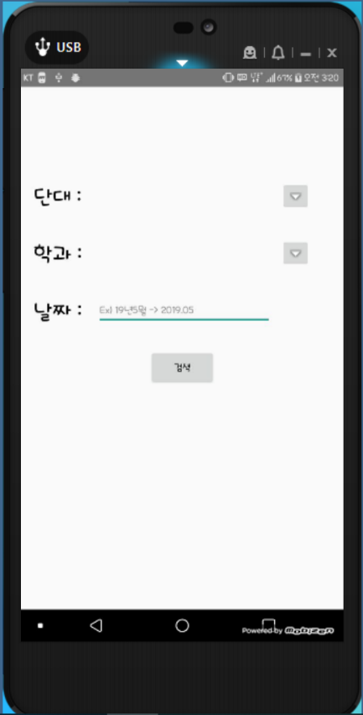
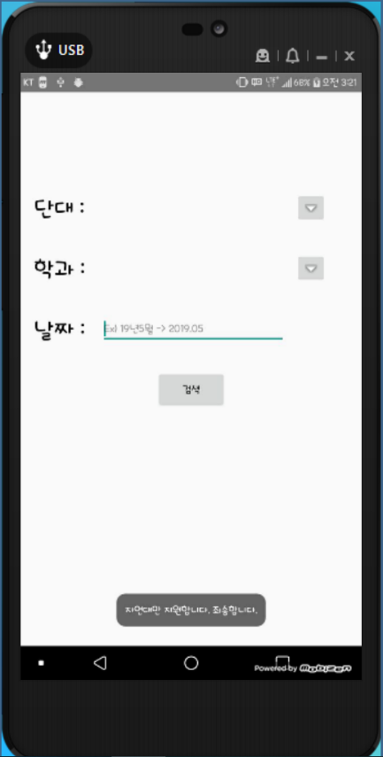
4
개인 결과물 소개:김수현

Slide 9
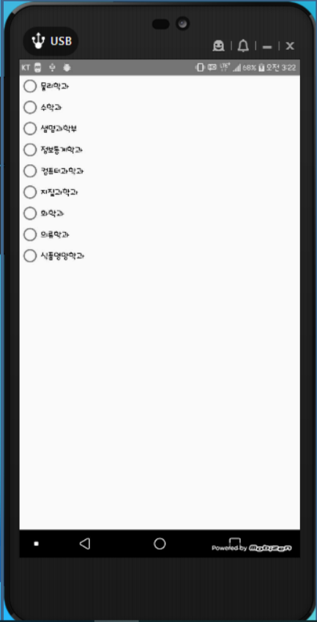
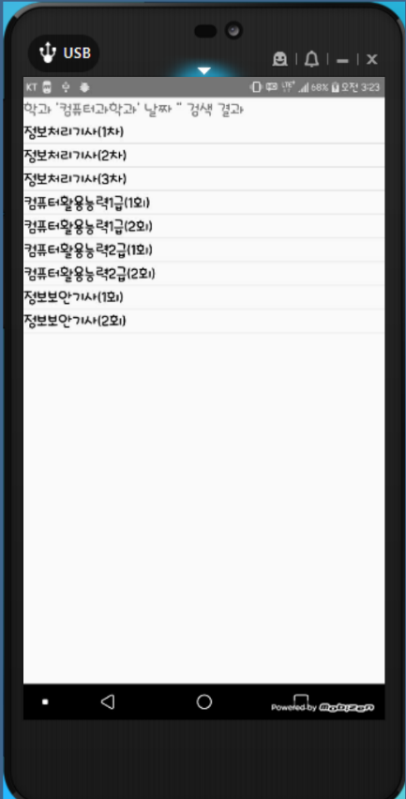
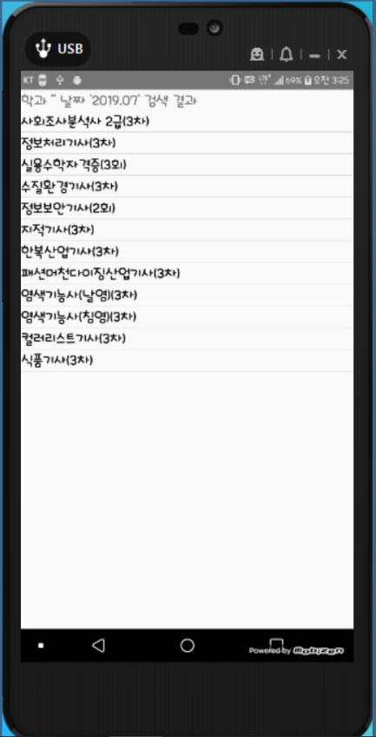
4
개인 결과물 소개:김수현

Slide 10
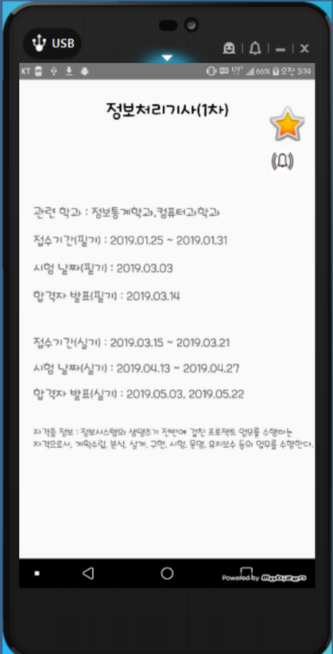
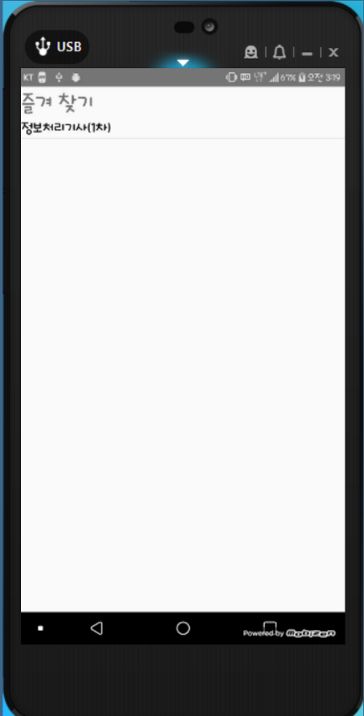
4
개인 결과물 소개:김수현

Slide 11
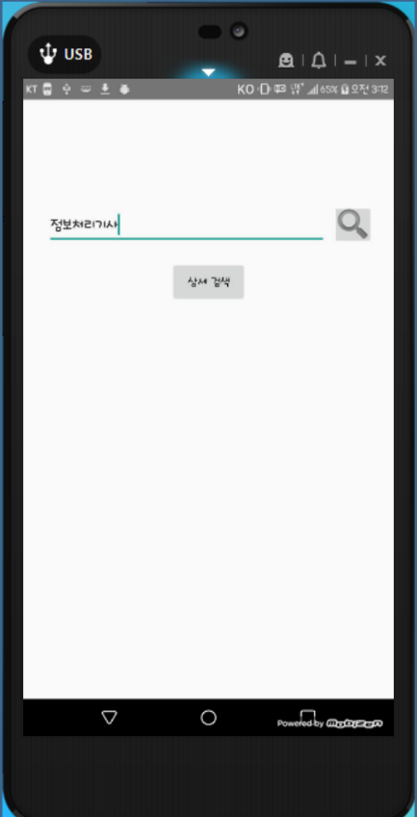
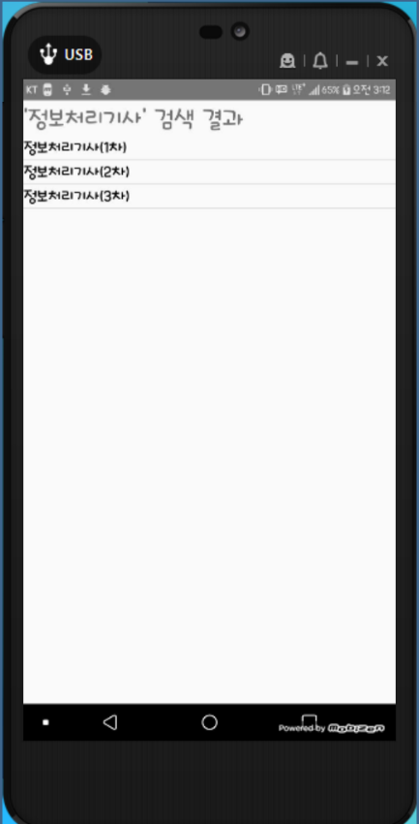
4
개인 결과물 소개:김동준

Slide 12
4
개인 결과물 소개:김동준

Slide 13
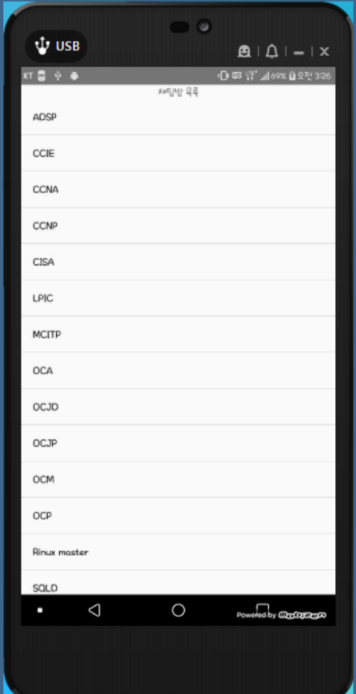
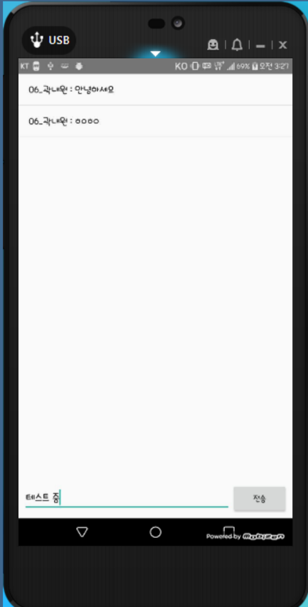
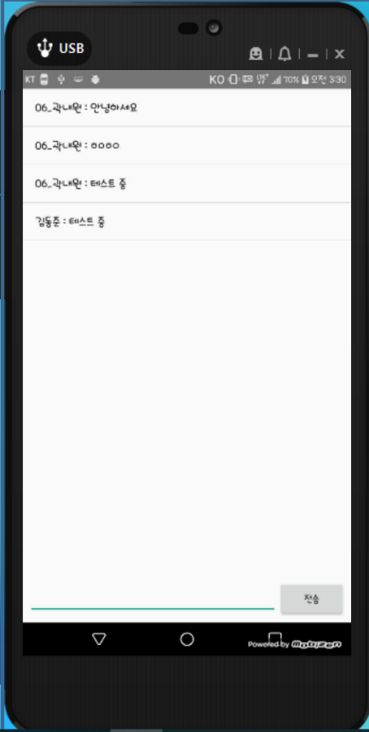
4
개인 결과물 소개:김정희

Slide 14
5
시연

Slide 15
감사합니다

